Slide 1
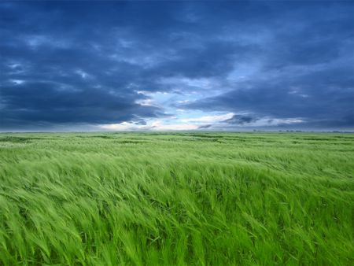
CHÀO MỪNG CÁC EM HỌC SINH ĐẾN VỚI BÀI HỌC ĐỊA LÍ 7

Slide 2
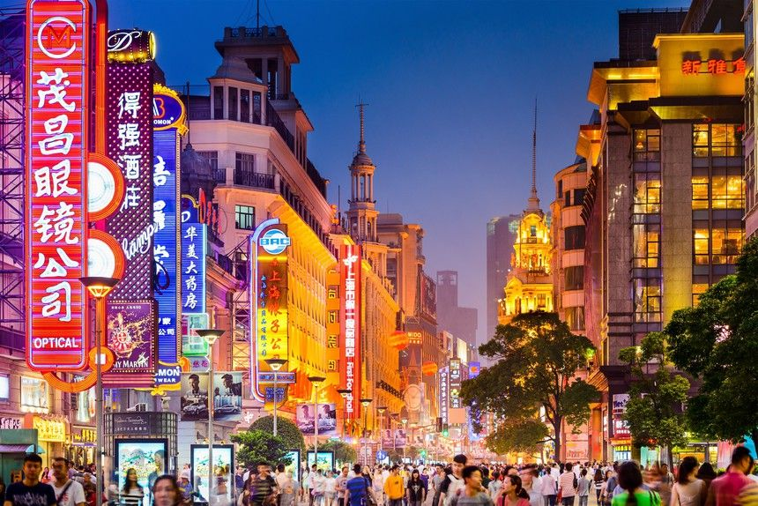
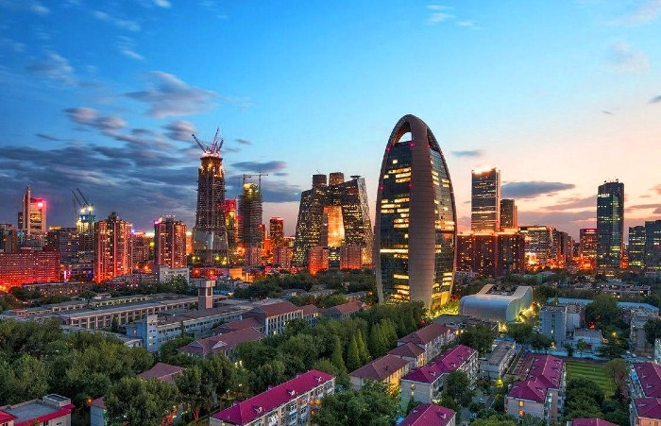
KHỞI ĐỘNG
Câu 1. Bắc Kinh là thủ đô của quốc gia nào?
TRUNG QUỐC

Slide 3
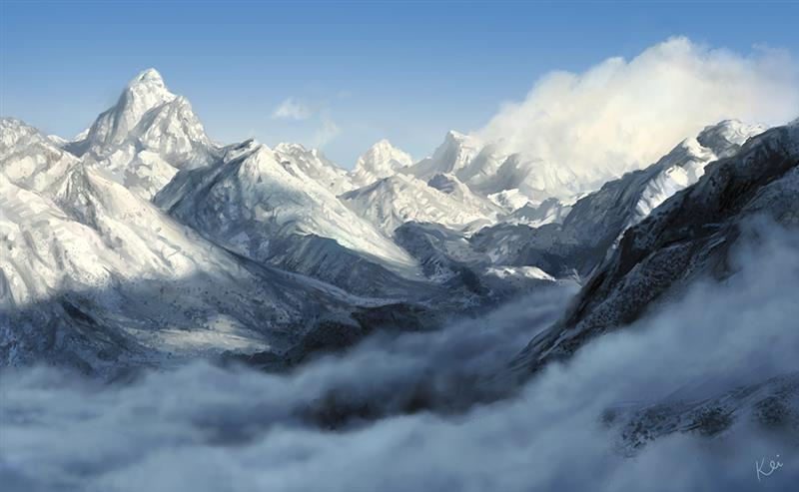
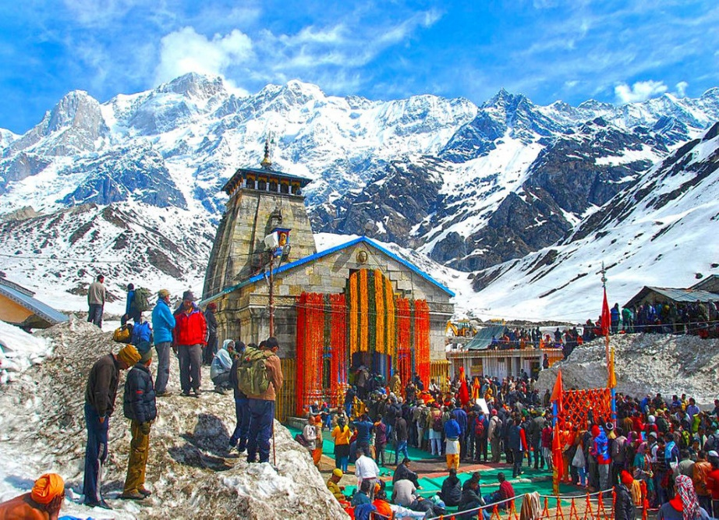
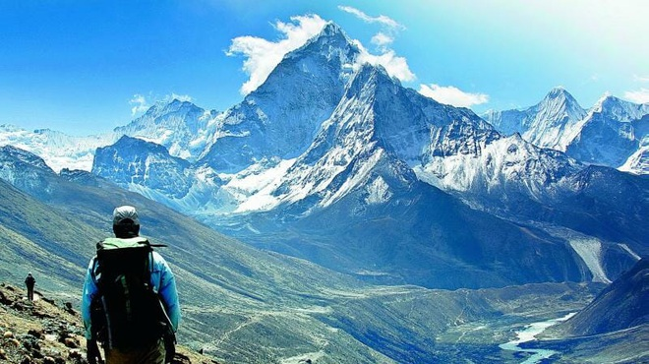
KHỞI ĐỘNG
Câu 2. Tên dãy núi cao nhất thế giới.
HY-MA-LAY-A

Slide 4
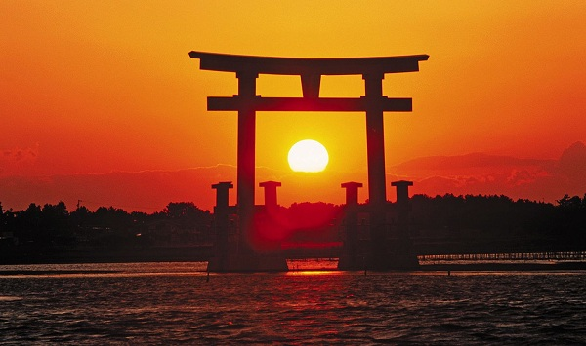
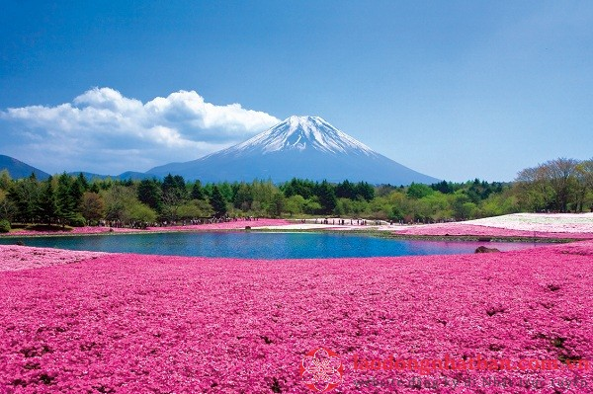
KHỞI ĐỘNG
Câu 3. Đất nước nào được danh là
“đất nước Mặt Trời mọc”?
NHẬT BẢN

Slide 5
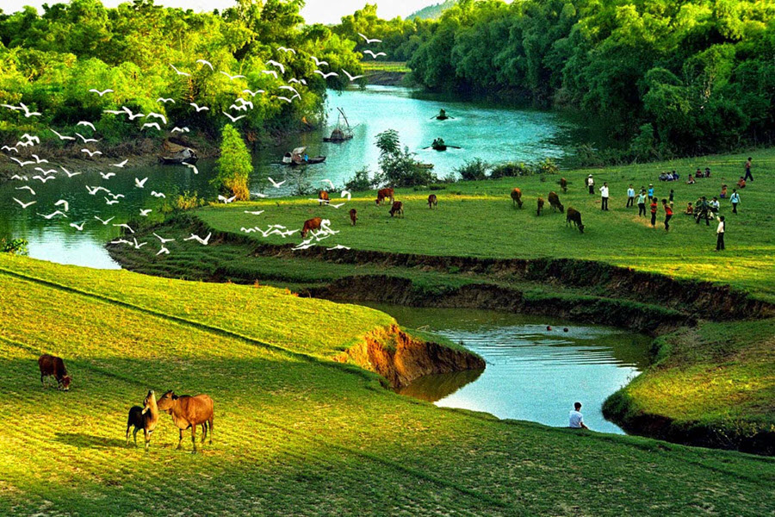
KHỞI ĐỘNG
Câu 4. Đất nước nào có hình chữ S.
VIỆT NAM

Slide 6
LỚP
7
CHƯƠNG 2. CHÂU Á
ĐỊA LÍ
BÀI 5. THIÊN NHIÊN CHÂU Á (2 TIẾT)
1
VỊ TRÍ ĐỊA LÍ, HÌNH DẠNG VÀ KÍCH THƯỚC CHÂU Á
2
ĐẶC ĐIỂM TỰ NHIÊN CHÂU Á
Học xong bài này, em sẽ:
Đặc điểm vị trí địa lí, hình dạng và kích thước châu Á.
Đặc điểm thiên nhiên châu Á, ý nghĩa của đặc điểm này đối với sử dụng và bảo vệ tự nhiên.
Khu vực địa hình và các khoáng sản chính ở châu Á.

Slide 7
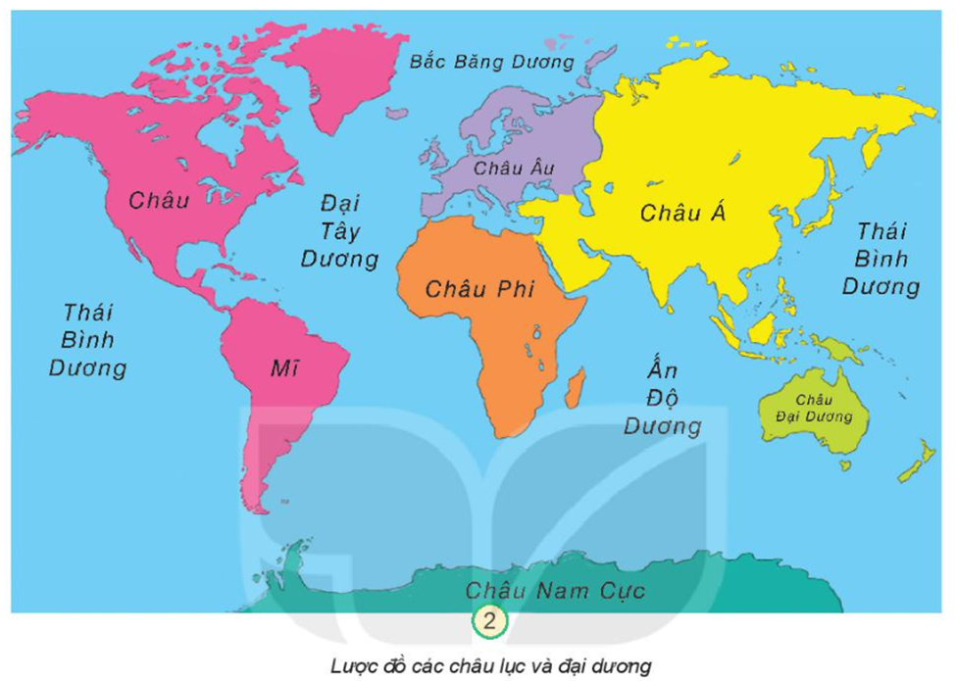
BÀI 5: THIÊN NHIÊN CHÂU Á
1. Vị trí địa lí, kích thước và hình dạng châu Á
Quan sát lược đồ các châu lục và đại dương em hãy:
- Xác định vị trí châu Á trên lược đồ trên.
- Châu Á nằm ở đâu trên lược đồ thế giới?

Slide 8
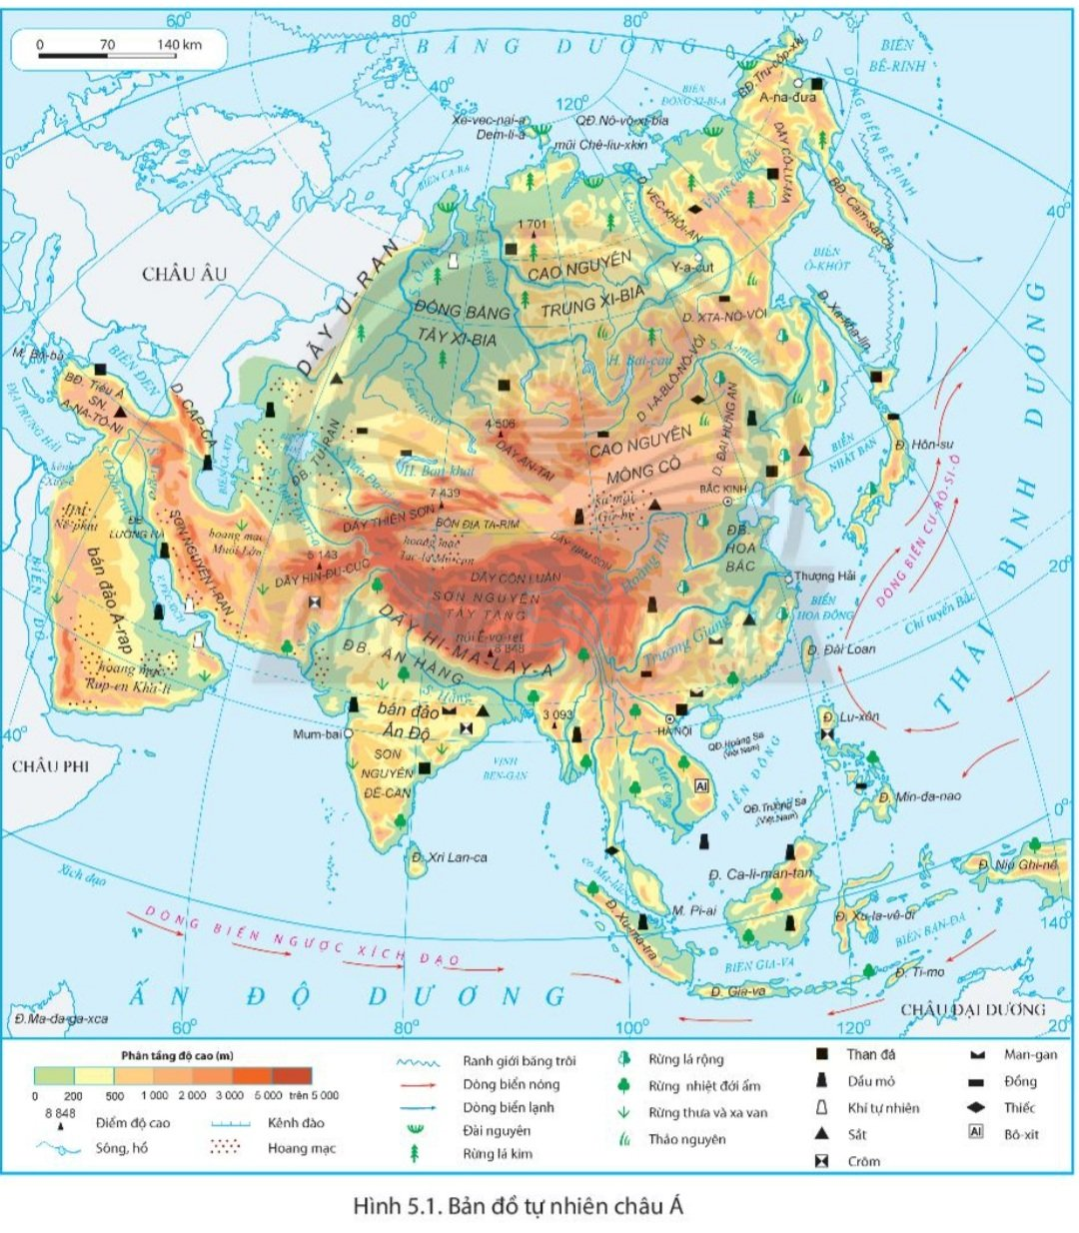
BÀI 5: THIÊN NHIÊN CHÂU Á
1. Vị trí địa lí, kích thước và hình dạng châu Á
Quan sát bản đồ (hình 5.1), đọc tài liệu SGK/111, em hãy:
Trình bày đặc điểm vị trí địa lí châu Á.
Giới hạn của châu Á
Châu Á tiếp giáp với châu lục và đại dương nào?
Mũi Đê-giơ-nep
BẮC BĂNG DƯƠNG
80º
Chê-liu-xkin
CHÂU ÂU
Mũi Ba-ba
THÁI BÌNH DƯƠNG
CHÂU PHI
0º
Pi-ai
ẤN ĐỘ DƯƠNG

Slide 9
BÀI 5: THIÊN NHIÊN CHÂU Á
1. Vị trí địa lí, kích thước và hình dạng châu Á
Quan sát bản đồ (hình 5.1), đọc tài liệu SGK/111, em hãy:
Nêu đặc điểm kích thước và hình dạng châu Á?
BĐ. Cam-sát-ca
Châu lục | Diện tích (triệu km²)
Châu Âu
Châu Á
Châu Phi | 30
Châu Mỹ | 42
Châu Đại Dương | 8,5
BĐ. Tiểu Á
10,5
Vịnh péc-xích
BĐ. A-ráp
41,5
44,4
Vịnh Ben-gan

Slide 10
BÀI 5: THIÊN NHIÊN CHÂU Á
1. Vị trí địa lí, kích thước và hình dạng châu Á
- Việt Nam nằm ở phía nào của châu Á?
- Vị trí địa lí và hình dạng lãnh thổ châu Á thuận lợi gì cho phát triển kinh tế?

Slide 11
BÀI 5: THIÊN NHIÊN CHÂU Á
BÁO CÁO
2. Đặc điểm tự nhiên châu Á
a. Địa hình, khoáng sản
Tổ 1 và 2
 | Khu vực núi, sơn nguyên và cao nguyên
Diện tích
Tên các dãy núi, sơn nguyên, cao nguyên (Tên sơn nguyên và đỉnh núi cao nhất)
Đặc điểm hình thái địa hình
Thuận lợi
Khó khăn
Tổ 3 và 4
 | Khu vực đồng bằng
Diện tích
Tên các đồng bằng
Phân bố
Thuận lợi

Slide 13
BÀI 5: THIÊN NHIÊN CHÂU Á
2. Đặc điểm tự nhiên châu Á
a. Địa hình, khoáng sản
 | Khu vực núi, sơn nguyên và cao nguyên
Diện tích | Chiếm ¾ diện tích lãnh thổ
Tên các dãy núi, sơn nguyên, cao nguyên (Tên sơn nguyên và đỉnh núi cao nhất) | - Dãy Hy-ma-lay-a (8848m); Dãy Thiên Sơn, Dãy Đại Hưng An… - Sơn Nguyên Tây Tạng (4500m); SN. Đê-Can; SN. I-Ran… - Cao Nguyên Trung Xi-bia; Cao nguên Mông Cổ;…..
Đặc điểm hình thái địa hình | - Càng về phía biển địa hình càng thấp dần - Một số núi có hướng đông – tây hoặc gần đông – tây, bắc – nam hoặc gần bắc – nam.
Thuận lợi | - Phát triển chăn nuôi du mục - Trồng cây đặc sản
Khó khăn | - Xói mòn, sạt lở đất

Slide 15
BÀI 5: THIÊN NHIÊN CHÂU Á
2. Đặc điểm tự nhiên châu Á
a. Địa hình, khoáng sản
 | Khu vực đồng bằng
Diện tích | chiếm ¼ diện tích châu Á
Tên các đồng bằng | ĐB Tây Xi-Bia; ĐB Ấn-Hằng; ĐB Hoa Bắc; ĐB Tu-Ran….
Phân bố | Chủ yếu ở ven biển
Thuận lợi | - Cho sản xuất và định cư. - Là nơi dân cư tập trung đông đúc, nhiều nền văn minh đã ra đời ở khu vực này.

Slide 16
BÀI 5: THIÊN NHIÊN CHÂU Á
2. Đặc điểm tự nhiên châu Á
a. Địa hình, khoáng sản
Quan sát bản đồ (hình 5.1) và đọc tài liệu SGK/113, em hãy:
Kể tên một số loại khoáng sản ở châu Á và xác định khu vực phân bố.
Vai trò khoáng sản đối với kinh tế của các quốc gia Châu Á?
Nêu đặc điểm hoạt động khai thác khoáng của nhiều nước châu Á?

Slide 17
BÀI 5: THIÊN NHIÊN CHÂU Á
LUYỆN TẬP
Câu 1: Điền từ còn thiếu vào ô trống sau:
Vị trí địa lí, phần lãnh thổ châu Á kéo dài từ vùng ……………tới …………
Châu Á tiếp giáp với …… châu lục, phía tây tiếp giáp với ……….., phía tây nam tiếp giáp với ………….. qua eo đất…………
Ba mặt còn lại tiếp giáp với các biển và đại dương:
Phía bắc giáp………………
Phía đông giáp ……………
Phía nam giáp ……………..
cực Bắc
Xích đạo
2
châu Âu
châu Phi
Xuy-ê
Bắc Băng Dương
Thái Bình Dương
Ấn Độ Dương

Slide 18
BÀI 5: THIÊN NHIÊN CHÂU Á
LUYỆN TẬP
Chọn câu phát biểu đúng nhất
Câu 2: Nhận định nào sau đây không đúng về Châu Á
A. Châu Á có nguồn khoáng sản rất phong phú và trữ lượng lớn.
B. Khoáng sản có vai trò quan trọng với nhiều quốc gia ở châu Á.
C. Một số khoáng sản ở châu Á có trữ lượng bậc nhất thế giới.
D. Hoạt động khai thác khoáng sản ở châu Á hiện đại và gắn với bảo vệ môi trường.
Câu 3: Châu Á không tiếp giáp với đại dương nào sau đây?
A. Đại Tây Dương.
B. Bắc Băng Dương.
C. Thái Bình Dương.
D. Ấn Độ Dương.

Slide 19
BÀI 5: THIÊN NHIÊN CHÂU Á
VẬN DỤNG
Tìm hiểu và viết một đoạn văn ngắn mô tả đặc điểm của một đồng bằng hoặc cao nguyên ở châu Á?
Bài viết tham khảo:
Đồng bằng sông Cửu Long, là đồng bằng lớn nhất Việt Nam. Có diện tích khoảng 40 nghìn km², được bồi đắp bởi phù sa phần hạ lưu sông Mê-công (chảy trên địa phận Việt Nam, đổ ra biển Đông bằng 9 cửa sông nên còn được gọi là sông Cửu Long). Đồng bằng có đất phù sa màu mỡ, đây là vựa lúa lớn nhất của Việt Nam góp phần đưa Việt Nam trở thành quốc gia đứng thứ hai thế giới về xuất khẩu gạo.

Slide 20
CẢM ƠN QUÝ THẦY CÔ
VÀ CÁC EM
ĐÃ THEO DÕI

Slide 21
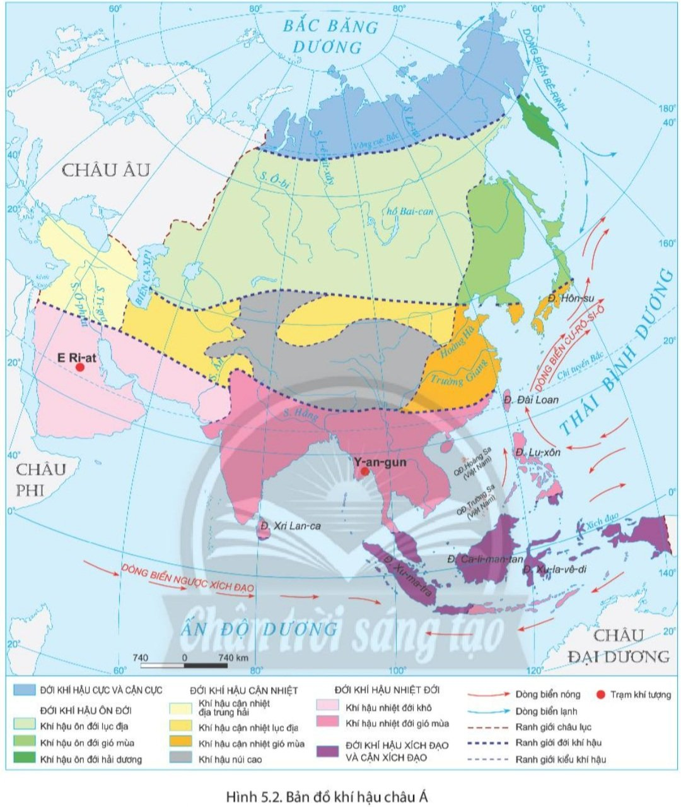
BÀI 5
THIÊN NHIÊN CHÂU Á
2
Đặc điểm tự nhiên châu Á
Quan sát bản đồ (hình 5.2), đọc tài liệu SGK/113, em hãy :
1. Kể tên các đới và kiểu khí hậu ở châu Á .
2. Cho biết khí hậu châu Á phân bố như thế nào? Kiểu khí hậu nào là phổ biến nhất?
b. Khí hậu
3
1
2
Đới khí hậu cực và cận cực
I
Ôn đới lục địa
II
Khí hậu
Đới khí hậu ôn đới
II
IV
V
Ôn đới gió mùa
Đới khí hậu cận nhiệt đới
Ôn đới hải dương
Cận nhiệt địa trung hải
Đới khí hậu nhiệt đới
Cận nhiệt địa lục địa
Cận nhiệt địa gió mùa
Đới khí hậu xích đạo và cận xích đạo
Khí hậu núi cao

Slide 22
BÀI 5
THIÊN NHIÊN CHÂU Á
2
Đặc điểm tự nhiên châu Á
Quan sát bản đồ (hình 5.2), đọc tài liệu SGK/113, em hãy :
1. Kể tên các đới và kiểu khí hậu ở châu Á .
2. Cho biết khí hậu châu Á phân bố như thế nào? Kiểu khí hậu nào là phổ biến nhất?
b. Khí hậu
- Khí hậu châu Á phân hóa đa dạng thành nhiều đới. Mỗi đới khí hậu gồm nhiều kiểu, có sự khác biệt lớn về nhiệt độ, gió, lượng mưa.
- Phổ biến là kiểu khí hậu gió mùa và khí hậu lục địa.

Slide 23
BÀI 5
THIÊN NHIÊN CHÂU Á
2
Quan sát bản đồ (hình 5.1), đọc tài liệu SGK/115, em hãy :
1. Kể tên một số sông và hồ lớn ở châu Á
2. Trình bày đặc điểm sông ngòi châu Á.
3. Nêu ý nghĩa của sông, hồ đối với việc sử dụng và bảo vệ tự nhiên.
Đặc điểm tự nhiên châu Á
c. Sông ngòi và hồ
- Nhiều hệ thống sông lớn bậc nhất thế giới nhưng phân bố không đều.
- Châu Á có nhiều hồ sâu và lớn nhất thế giới như: Bai-can, Ban-khat, A-ran,…
Đặc điểm sông ngòi châu Á:
+ Nhiều hệ thống sông lớn bậc nhất thế giới nhưng phân bố không đều.
Các khu vực mưa nhiều (Đông Á, Đông Nam Á, Nam Á): sông có lượng nước lớn, mùa lũ tương ứng mùa mưa, mùa cạn tương ứng mùa khô.
Các khu vực khô hạn (Tây Nam Á, Trung Á): mạng lưới sông thưa thớt, nhiều nơi trong nội địa không có dòng chảy.
+ Sông ngòi tạo điều kiện phát triển thủy điện, du lịch, đánh bắt và nuôi trồng thủy sản, giao thông đường thủy…
+ Vào mùa mưa thường có lũ, gây nhiều thiệt hại lớn.

Slide 24
BÀI 5
THIÊN NHIÊN CHÂU Á
2
Quan sát bản đồ (hình 5.1), đọc tài liệu SGK/115, em hãy
1. Kể tên một số sông và hồ lớn ở châu Á
2. Trình bày đặc điểm sông ngòi châu Á.
3. Nêu ý nghĩa của sông, hồ đối với việc sử dụng và bảo vệ tự nhiên.
Đặc điểm tự nhiên châu Á
c. Sông ngòi và hồ
- Nhiều hệ thống sông lớn bậc nhất thế giới nhưng phân bố không đều.
- Châu Á có nhiều hồ sâu và lớn nhất thế giới như: Bai-can, Ban-khat, A-ran,…
Ý nghĩa của sông, hồ đối với việc bảo vệ tự nhiên:
+ Sông cung cấp nước cho cây sinh trưởng và phát triển;
+ Hồ giúp điều hòa không khí, tạo phong cảnh thiên nhiên tươi đẹp và là nơi cư trú của nhiều loài sinh vật.

Slide 25
BÀI 5
THIÊN NHIÊN CHÂU Á
2
Đặc điểm tự nhiên châu Á
Quan sát bản đồ (hình 5.1, hình 5.2), đọc tài liệu SGK/115, em hãy:
1. Trình bày sự phân hóa của các đới thiên nhiên châu Á
2. Cho biết việc khai thác và sử dụng các đới thiên nhiên cần chú ý vấn đề gì để bảo vệ môi trường.
d. Các đới thiên nhiên

Slide 26
BÀI 5
THIÊN NHIÊN CHÂU Á
2
Đặc điểm tự nhiên châu Á
Phân bố: phía bắc châu lục.
d. Các đới thiên nhiên
Thời tiết khắc nghiệt, gió mạnh.
Đới lạnh
Thực vật: phổ biến hoang mạc cực, đồng rêu và đồng rêu rừng.
Động vật: các loài chịu lạnh, mùa hạ các loài chim di cư từ phương Nam lên.
Các đới thiên nhiên
Đới ôn đới
Phân bố: Chiếm diện tích lớn nhất.
Khí hậu: càng vào sâu trong nội địa càng khô hạn.
Thực vật: phân hóa từ rừng lá kim sang rừng lá rộng, thảo nguyên rừng và thảo nguyên.
Đới nhiệt đới
Khí hậu: Chủ yếu có khí hậu gió mùa, xích đạo.
Thực vật: rừng nhiệt đới; những nơi khuất gió hoặc khô hạn có rừng thưa, xavan, cây bụi và hoang mạc.

Slide 27
Câu 1. Đặc điểm nào sau đây không phải là đặc điểm vị trí của châu Á?
A. Là một bộ phận của lục địa Á- Âu.
B. Kéo dài từ cực Bắc đến vùng Xích đạo.
C. Đại bộ phận diện tích nằm giữa chí tuyến Bắc và chí tuyến Nam.
D. Tiếp giáp với 2 châu lục và 3 đại dương rộng lớn.

Slide 28
Câu 2. Châu Á có diện tích phần đất liền rộng khoảng
A. 40 triệu km².
B. 41.5 triệu km².
C. 42.5 triệu km².
D. 43.5 triệu km².

Slide 29
Câu 3. Châu Á tiếp giáp với châu lục nào?
A. Châu Âu, châu Phi.
B. Châu Đại Dương.
C. Châu Mĩ.
D. Châu Nam Cực.

Slide 30
Câu 4. Tại sao khí hậu châu Á lại chia thành nhiều đới?
A. Do ảnh hưởng của các dãy núi.
B. Do châu Á giáp với nhiều đại dương lớn.
C. Do lãnh thổ trải dài theo chiều kinh tuyết.
D. Do lãnh thổ trải dải từ vùng cực bắc đến vùng Xích đạo.

Slide 31
Câu 5. Khí hậu châu Á phổ biến là các kiểu khí hậu nào?
A. Các kiểu khí hậu gió mùa và các kiểu khí hải dương.
B. Các kiểu khí hậu hải dương và các kiểu khí hậu lục địa.
C. Các kiểu khí hậu gió mùa và các kiểu khí hậu lục địa.
D. Các kiểu khí hậu gió mùa và các kiểu khí hậu cận nhiệt địa trung hải.

Slide 32
Câu 6. Nam Á và Đông Nam Á nằm trong đới có khí hậu
A. Gió mùa cận nhiệt và ôn đới.
B. Cận nhiệt Địa Trung Hải.
C. Gió mùa nhiệt đới.
D. Ôn dới lục địa.

Slide 33
Câu 7. Việt Nam năm trong đới khí hậu nào?
A. Ôn đới.
B. Nhiệt đới.
C. Xích đạo ẩm.
D. Cận nhiệt đới.

Slide 34
Câu 8. Rừng nhiệt đới ẩm ở châu Á phân bố ở đâu?
A. Đông Nam Á và Nam Á.
B. Nam Á và Đông Á.
C. Đông Á và Đông Nam Á.
D. Đông Á, Đông Nam Á và Nam Á.

Slide 35
Câu 9. Những trở ngại chính trong việc giao lưu giữa các vùng ở châu Á do
A. Địa hình núi cao hiểm trở.
B. Hoang mạc rộng lớn.
C. Khí hậu giá lạnh khắc nghiệt.
D. Tất cả đều đúng.

Slide 36
Câu 10. Sông ngòi ở Đông Nam Á có đặc điểm
A. mạng lưới thưa thớt.
B. không có nhiều sông lớn.
C. Mạng lưới dày đặc, nhiều sông lớn.
D. Nguồn cung cấp nước là do băng tan.

Slide 37
VẬN DỤNG
Dựa vào kiến thức vừa học hãy hoàn thành bài tập 2 trong SGK/116

Slide 38
HƯỚNG DẪN TỰ HỌC
- Học bài, rèn kĩ năng sử dụng bản đồ,…
- Chuẩn bị bài 6. Đặc điểm dân cư, xã hội châu Á

